Slide 1
第17章 输入子系统设计
本章将介绍Linux输入子系统的驱动开发。Linux的输入子系统不仅支持鼠标、键盘等常规输入设备，而且还可以支持蜂鸣器、触摸屏等设备。本章将对Linux输入子系统进行详细的分析。

Slide 2
17.1 input子系统入门
输入子系统又叫input子系统。其构建非常灵活，只需要调用一些简单的函数，就可以将一个输入设备的功能呈现给应用程序。本节将从一个实例开始，介绍编写输入子系统驱动程序的方法。

Slide 3
17.1.1 简单的实例
本节将讲述一个简单的输入设备驱动实例。这个输入设备只有一个按键，按键被连接到一条中断线上，当按键被按下时，将产生一个中断，内核将检测到这个中断，并对其进行处理。

Slide 4
17.1.2 注册函数input_register_device()
button_init()函数中的28行调用了input_register_device()函数来注册输入设备结构体。input_register_device()函数是输入子系统核心（input core）提供的函数。这个函数将input_dev结构体注册到输入子系统核心中，input_dev结构体必须由前面讲的input_allocate_device()函数来分配。input_register_device()函数如果注册失败，必须调用input_free_device()函数来释放分配的空间。如果该函数注册成功，在卸载函数中应该调用input_unregister_device()函数来注销输入设备结构体。

Slide 5
17.1.3 向子系统报告事件
在本节button_interrupt()函数的06行调用了input_report_key()函数来向输入子系统报告发生的事件，这里就是一个按键事件。在button_interrupt()中断函数中，不需要考虑重复按键的重复点击情况，input_report_key()函数会自动检查这个问题，并报告一次事件给输入子系统。

Slide 6
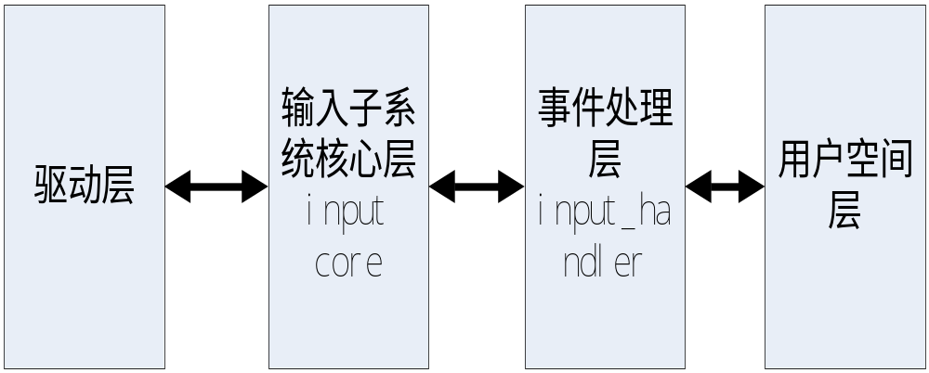
17.2.1 输入子系统的组成
前面主要讲解了input_dev相关的函数，本小节将总结前面的知识，并引出新的知识。为了使读者对输入子系统有整体的了解，对输入子系统的组成进行简要的介绍。后面的章节将围绕输入子系统的各个组成部分来学习。首先，看看图示，表示了输入子系统的组成。

Slide 7
17.2.2 input_handler结构体
input_handler是输入设备的事件处理接口，为处理事件提供一个统一的函数模板，程序员应该根据具体的需哟实现其中的一些函数，并将其注册到输入子系统中。

Slide 8
17.2.3 注册input_handler
input_register_handler()函数注册一个新的input handler处理器。这个handler将为输入设备使用，一个handler可以添加到多个支持它的设备中，也就是一个handler可以处理多个输入设备的事件。

Slide 9
17.2.4 input_handle结构体
input_register_handle()函数用来注册一个新的handle到输入子系统中。input_handle的主要功能是用来连接input_dev和input_handler。

Slide 10
17.2.5 注册input_handle
input_handle是用来连接input_dev和input_handler的一个中间结构体。事件通过input_handle从input_dev发送到input_handler，或者从input_handler发送到input_dev进行处理。在使用input_handle之前，需要对其进行注册，注册函数是input_register_handle()。

Slide 11
17.3 input子系统
为了对输入子系统有一个清晰的认识，本节将分析输入系统的初始化过程。在Linux中，输入子系统作为一个模块存在。向上，为用户层提供接口函数。向下，为驱动层程序提供统一的接口函数。这样，就能够使输入设备的事件通过输入子系统发送给用户层应用程序，用户层应用程序也可以通过输入子系统通知驱动程序完成某项功能。

Slide 12
17.3.1 子系统初始化函数input_init()
输入子系统作为一个模块存在，必然有一个初始化函数。在/drivers/input/input.c文件中定义了输入子系统的初始化函数input_init()。

Slide 13
17.3.2 文件打开函数input_open_file()
文件操作指针中定义了input_open_file()函数，该函数将控制转到input_handler中定义的fops文件指针的open()函数。该函数在input_handler中实现，这样就使不同的handler处理器对应了不同的文件打开方法，为完成不同功能提供了方面。

Slide 14
17.4 evdev输入事件驱动分析
evdev输入事件驱动，为输入子系统提供了一个默认的事件处理方法。其接收来自底层驱动的大多数事件，并使用相应的逻辑对其进行处理。evdev输入事件驱动从底层接收事件信息，将其反映到sys文件系统中，用户程序通过对sys文件系统的操作，就能够达到处理事件的能力。下面先对evdev的初始化进行简要的分析。

Slide 15
17.4.1 evdev的初始化
evdev以模块的方式被组织在内核中，与其他模块一样，也具有初始化函数和卸载函数。evdev的初始化主要完成一些注册工作，使内核认识evdev的存在。
1．evdev_init()初始化函数
2．evdev_connect()函数

Slide 16
17.4.1 evdev设备的打开
用户程序通过输入子系统创建的设备节点的open()，read()，write()等函数打开和读写输入设备。创建的设备节点显示在/dev/input/目录下，由eventx来表示。

Slide 17
17.5 小结
在本章中，分析了整个输入子系统的架构。Linux设备驱动采用了分层的模式，从最下层的设备模型到设备、驱动、总线再到input子系统最后到input device。这样的分层结构使得最上层的驱动不必关心下层是怎么实现的，而下层驱动又为多种型号同样功能的驱动提供了一个统一的接口。

